Slide 1
Государственное учреждение образования
«Гимназия №2 г. Солигорска»
Людмила Антоновна Ларчик
Учитель истории и обществоведения высшей квалификационной категории
Урок истории Средних веков в 6 классе
Тема урока : «Иран и Средняя Азия»

Slide 2
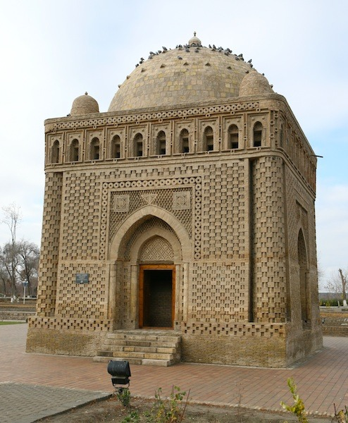
Домашнее задание:
§26,
даты и термины.

Slide 3
Давайте повторим!
1240г.
1242г.
988г.
1097г.
610г.
622г.
630г.
Ислам
Коран
Мекка
Мухаммед
Медина
Мусульмане
Халиф
Мечеть
Минарет
Хадж
Джихад
Медресе
Алгебра
Арабеска
Кааба
Халифат

Slide 4
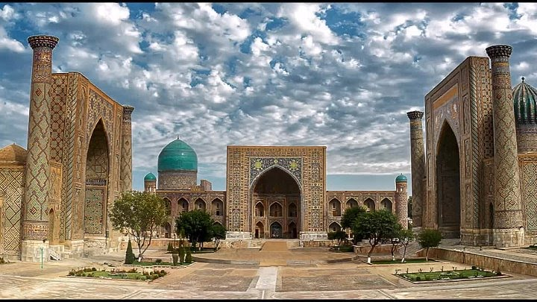
Иран и
Средняя Азия

Slide 5
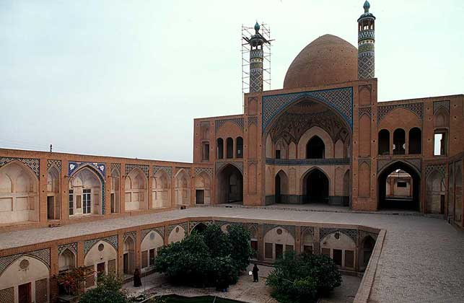
Познавательное задание!
Чем издавна
славились
Иран и Средняя Азия?
Стр. 158.

Slide 6
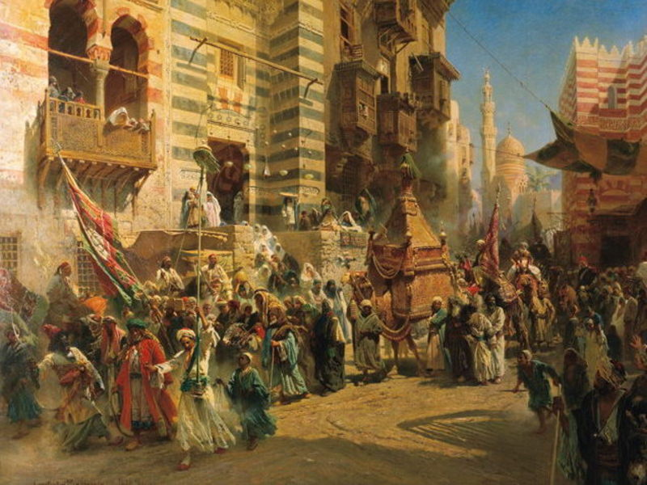
Проблемное задание!
Докажите, что после
распада Арабского халифата
в жизни населения
этих стран очень часто
происходили перемены,
ухудшившие их развитие.
Стр.159.

Slide 7
Перемены в Иране и Средней Азии
Конец IX века- распад Арабского халифата;
Середина XI века- покорение Ирана и Средней
Азии турками-сельджуками;
Конец XII века- возвышение Хорезма;
Начало XIII века- наивысший расцвет государства шахов Хорезма;
Шах- титул правителя государства в ряде стран Средней Азии и Иране.
1219г.-вторжение войск Чингисхана в Среднюю Азию.
Середина XIII- создание Хулагу монгольского государства на захваченных территориях Ирана.
1370г.- захват Самарканда Тимуром.
1405г.- распад державы Тимура.

Slide 8
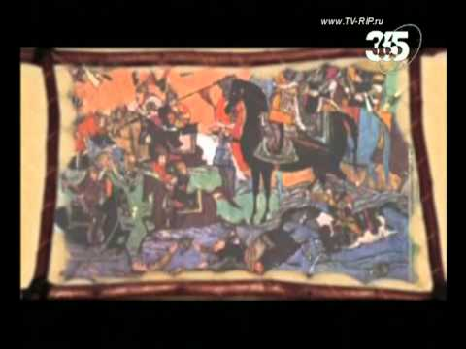
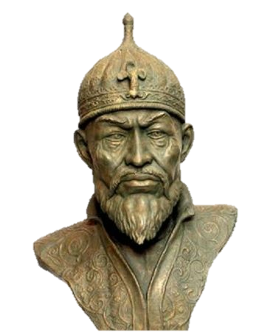
Проблемное задание!
Кто же такой Тимур?
Чем он прославился?

Slide 9
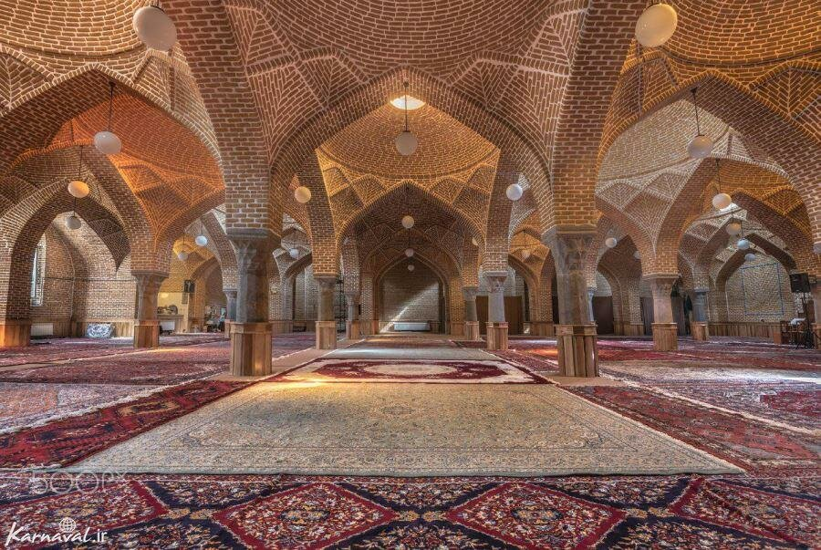
Проблемное задание!
Какой вклад
в развитие мировой
культуры и науки
внесли учёные, поэты
и писатели Ирана
и Средней Азии?

Slide 10
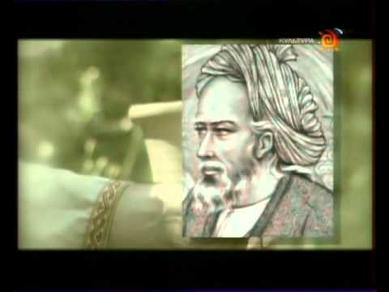
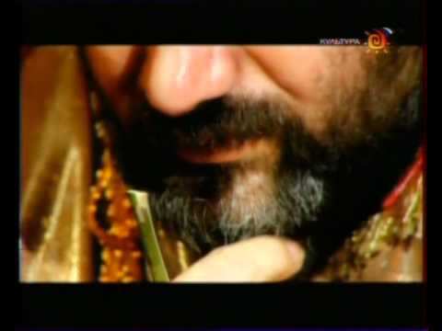
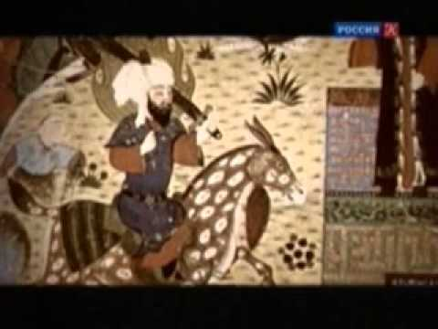
Омар Хайям
Фирдоуси
Аль Бируни

Slide 11


